Slide 1
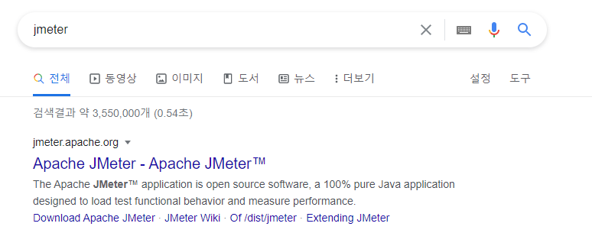
jMeter 사이트 접속

Slide 2
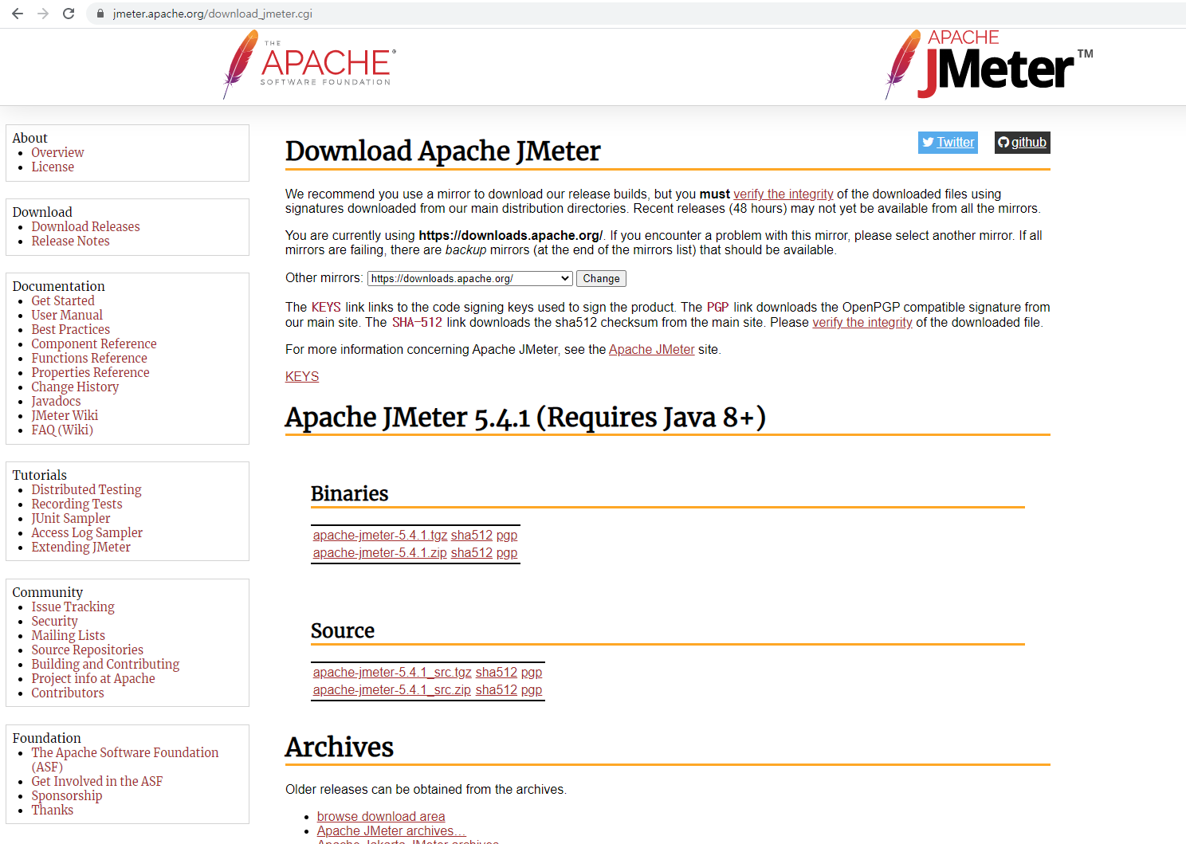
jMeter Download
다운로드

Slide 3
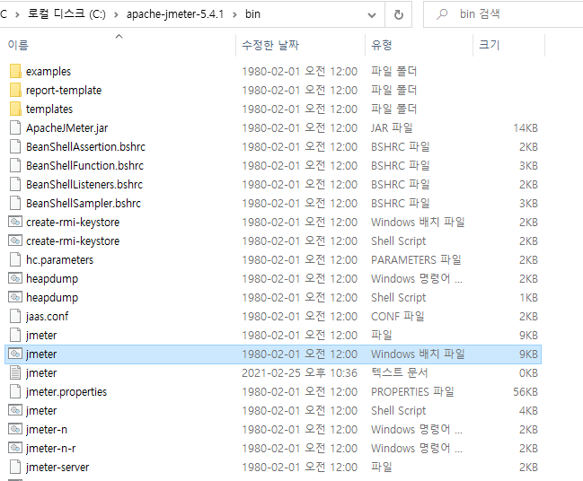
실행
압축 풀고 jmeter.bat 실행

Slide 4
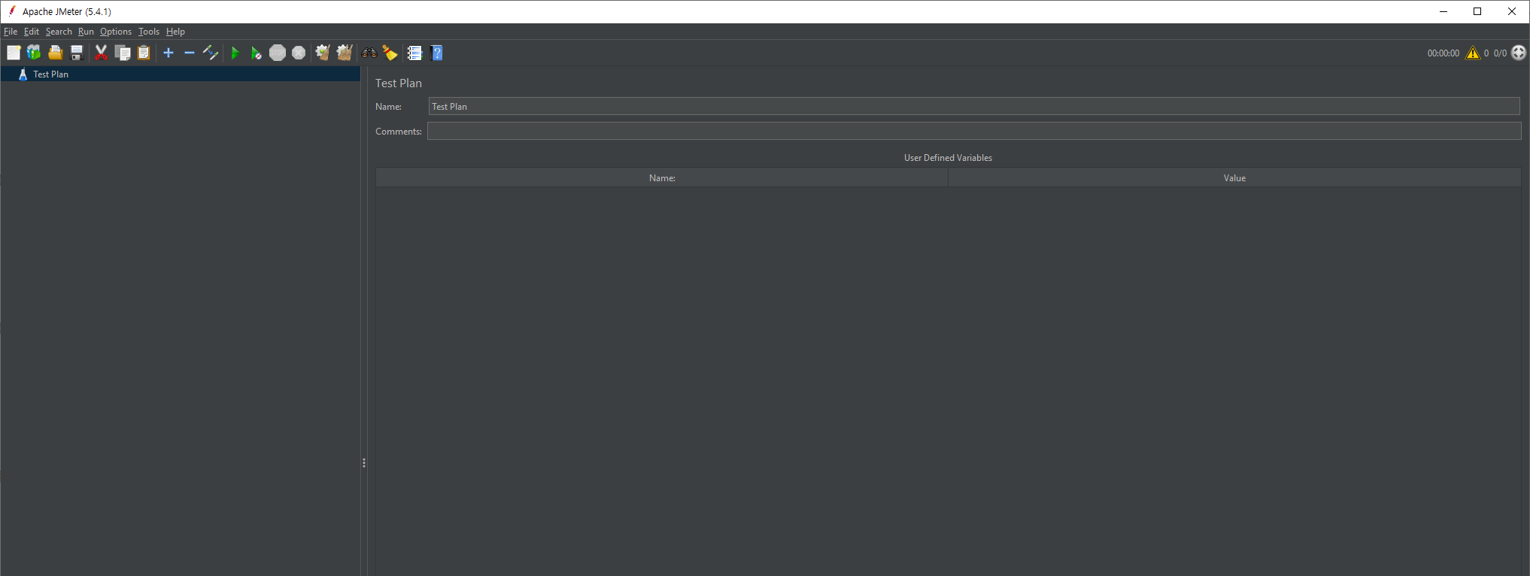
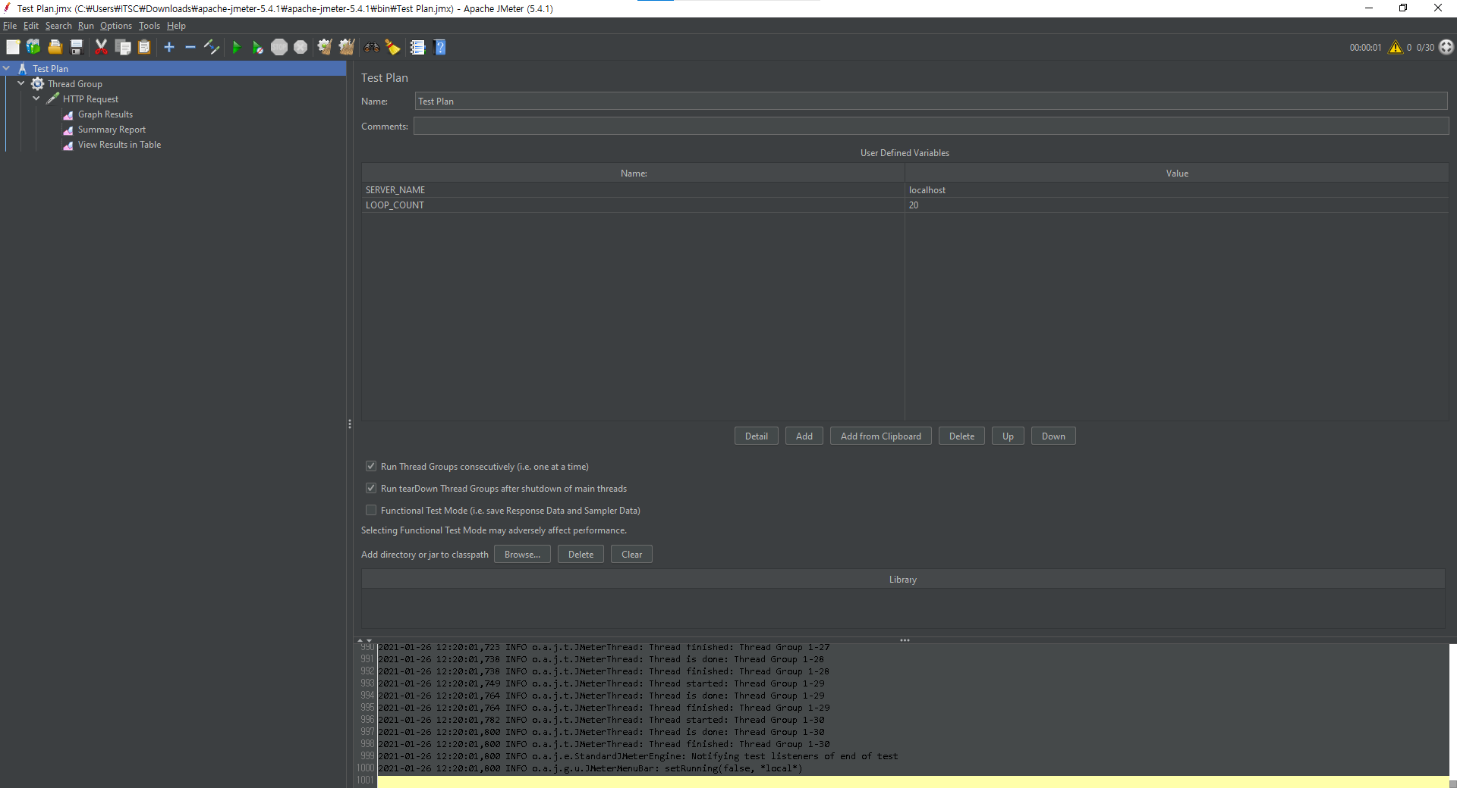
Name에 테스트명 입력
Add 버튼 눌러서 사용자 변수 설정

Slide 5
테스트 계획에 오른쪽클릭하여 아래 설정들을 생성
Thread Group : 실행할 스레드 개수 설정 및 반복 횟수
HttpRequest : 웹 테스트 설정, URL, 파라미터 설정
Graph Result, Summary Report, View Results in Table 테스트 결과 화면

Slide 6
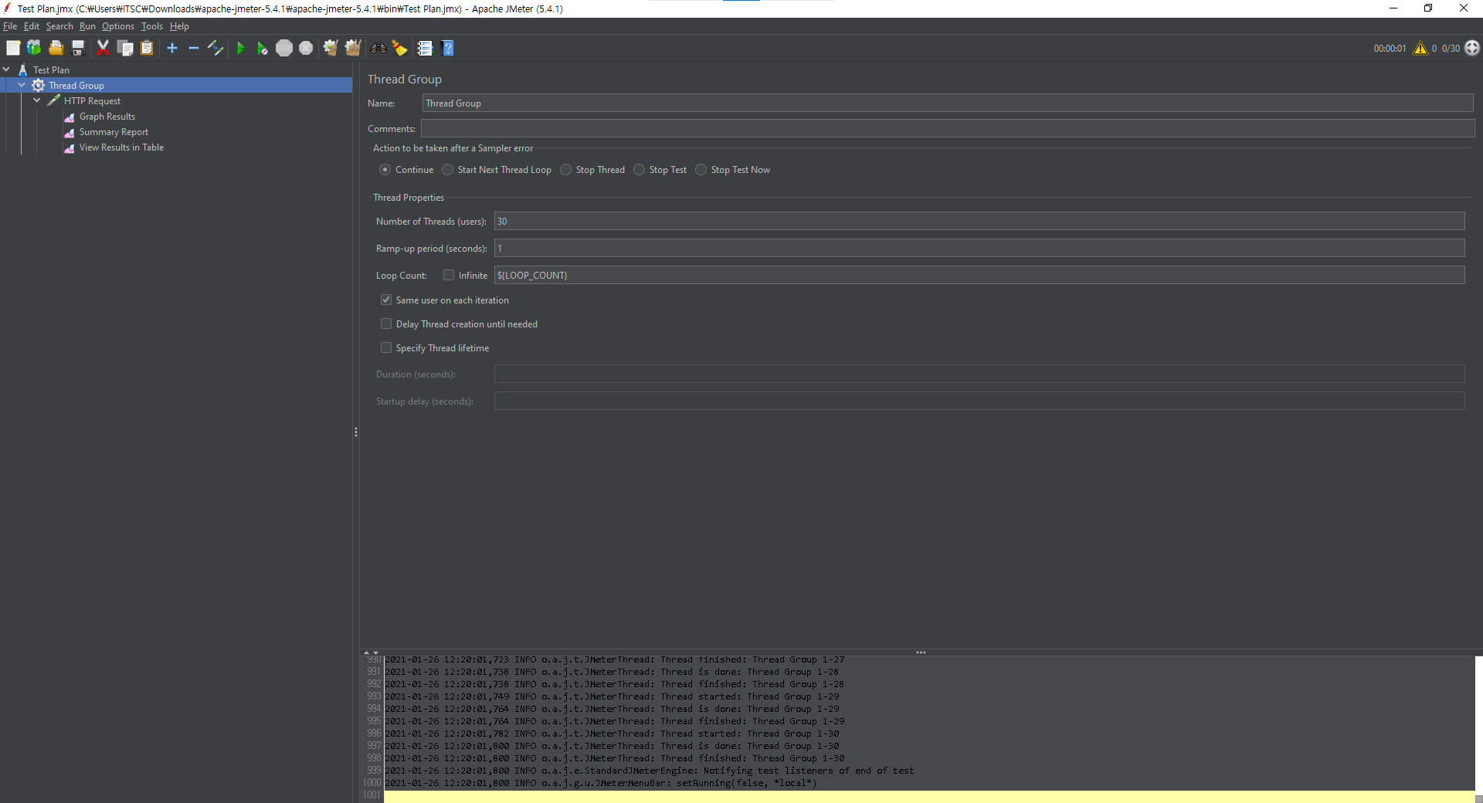
Thread Group 설정

Slide 7
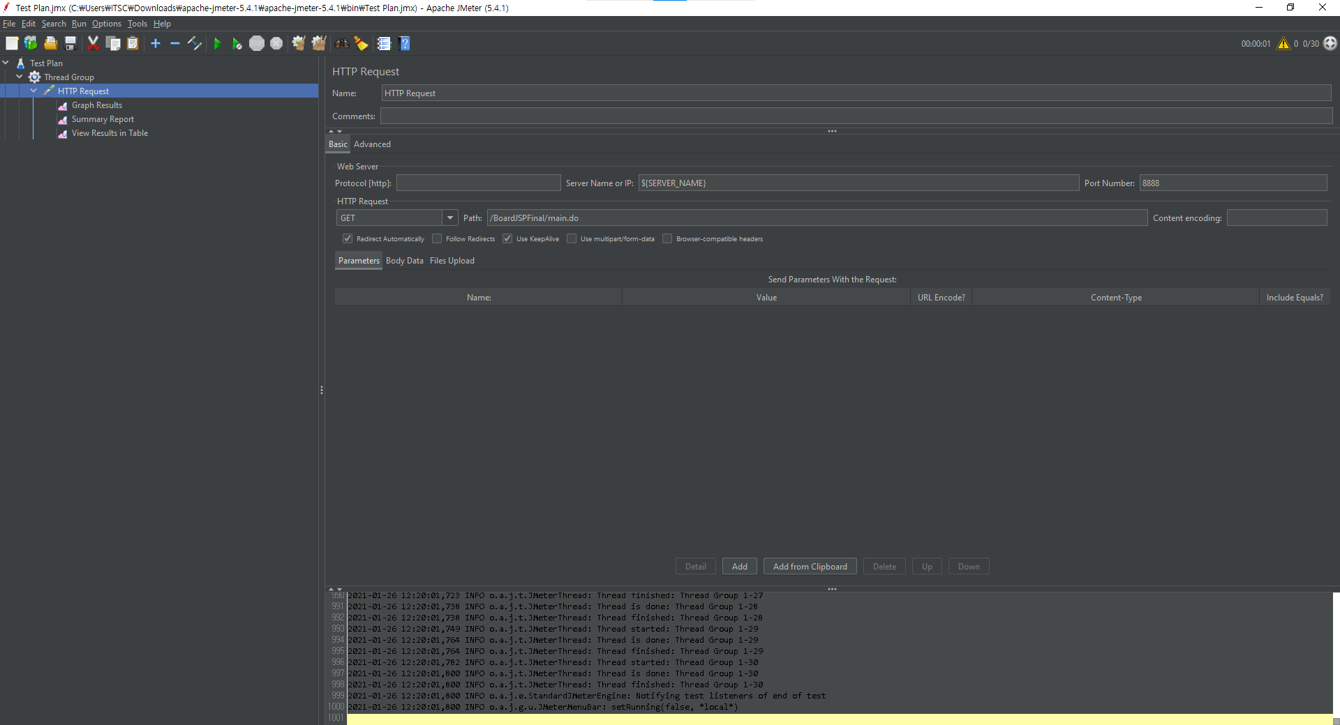
Http Request 설정
Add를 눌러 쿼리 스트링에 해당하는 변수명과 값을 쓰면 됨
Path에 경로 설정

Slide 8
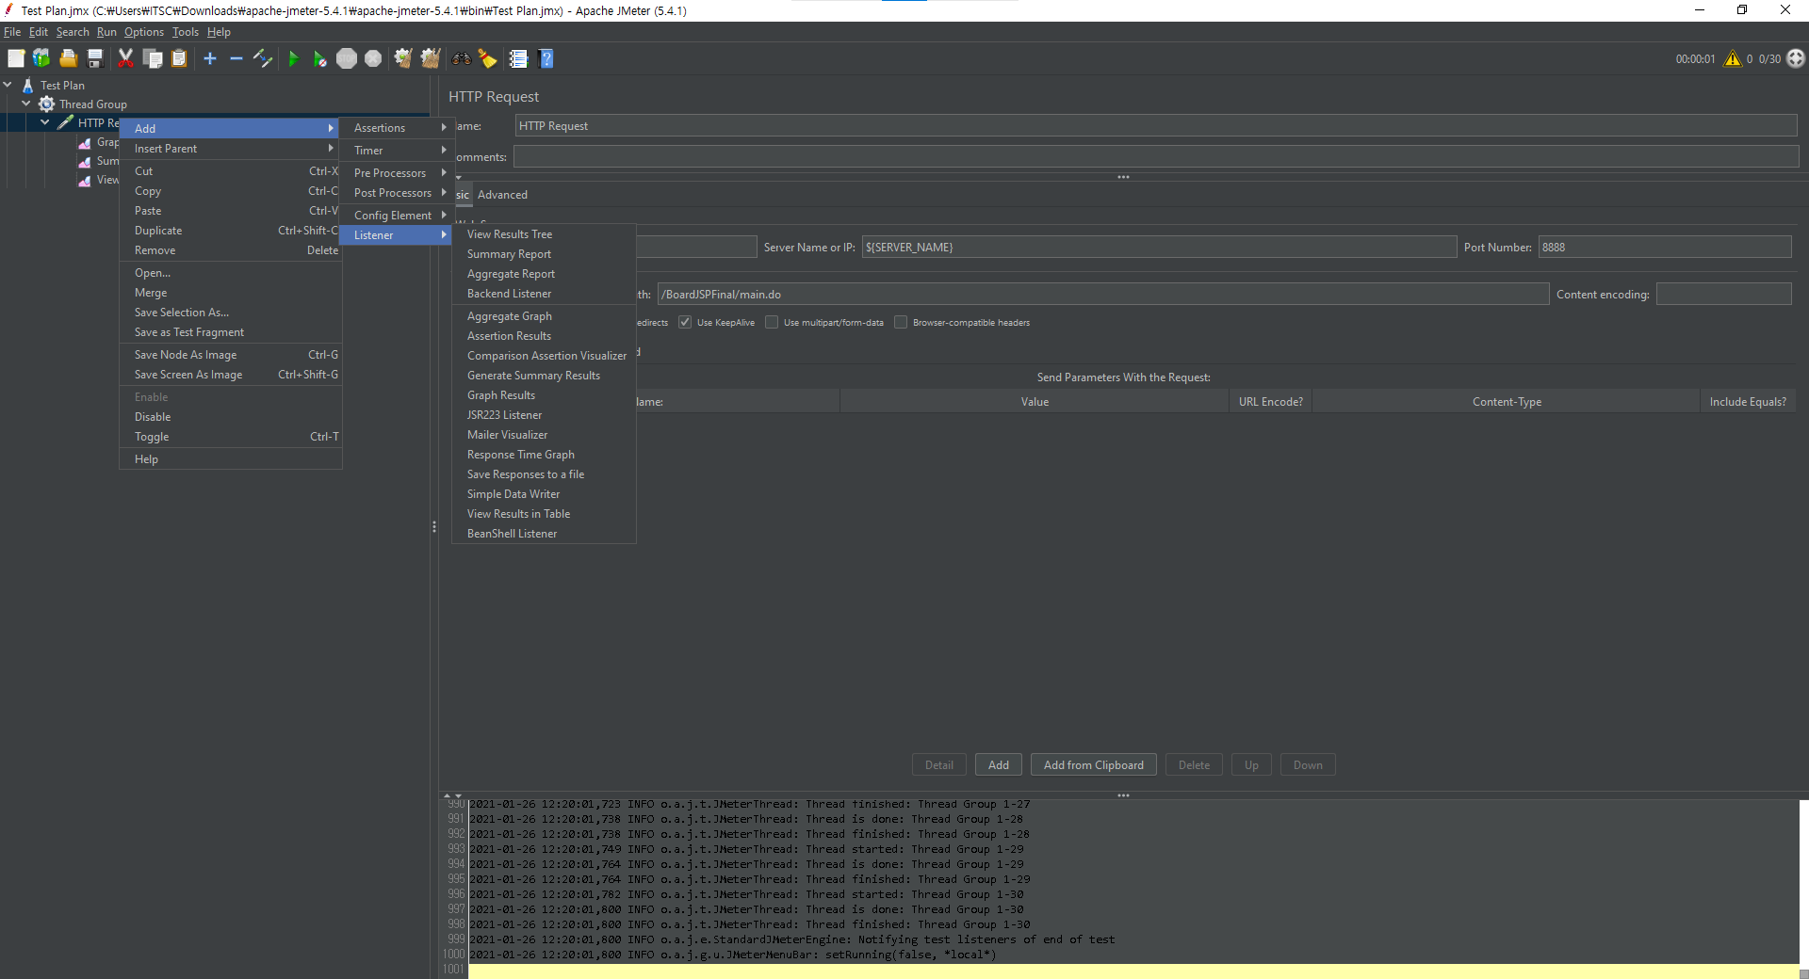
Graph Result, Summary Report, View Results in Table 테스트 결과 화면 추가
그후 Start 버튼 누르면 테스트가 수행

Slide 9
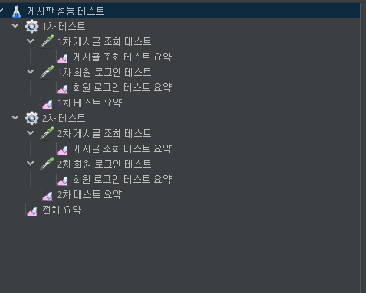
설정 예시
이런 형식으로 여러 개의 테스트를 수행시킬수 있음

